Slide 1
ОСНОВЫ ПОСТРОЕНИЯ КОМПЬЮТЕРНЫХ СЕТЕЙ
СЕТЕВЫЕ ИНФОРМАЦИОННЫЕ ТЕХНОЛОГИИ

Slide 2
компьютерная сеть
компьютеры-серверы и компьютеры-клиенты
локальная сеть
топология сети
глобальная сеть
сеть интернет
протоколы передачи данных
IP-адрес
домен

Slide 3
Компьютерная сеть
!
Компьютерная сеть – это группа (два и более) компьютеров, соединённых каналами передачи данных.
быстрый обмен данными между отдельными компьютерами сети
СЕТИ ОБЕСПЕЧИВАЮТ
совместное использование вычислительных ресурсов, принтеров, модемов, устройств внешней памяти и т. п.
совместное использование программного обеспечения и баз данных
СЕТИ ОБЕСПЕЧИВАЮТ
совместную работу пользователей над некоторым заданием или проектом
возможность удалённого управления компьютерами (диагностику, настройку и/или установку на них ПО и т. п.)

Slide 4
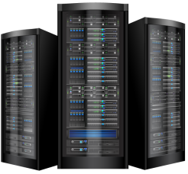
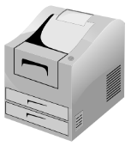
Модель «Клиент-сервер»
0
1
1
0
0
0
1
1
1
Клиент
1
1
0
0
1
0
0
1
1
0
1
1
1
0
1
0
1
0
1
Сервер
Клиент
Клиент
Сервер (от англ. server – обслуживающий) – компьютер, предоставляющий доступ к собственным ресурсам другим компьютерам и/или управляющий распределением ресурсов сети.
Клиент (рабочая станция) – компьютер, использующий ресурсы сервера.

Slide 5
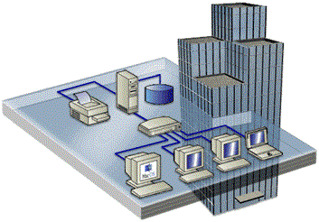
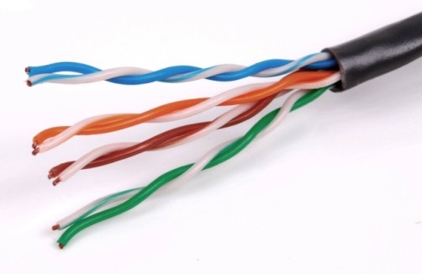
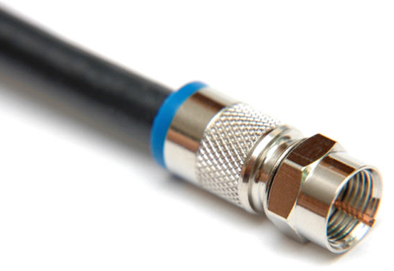
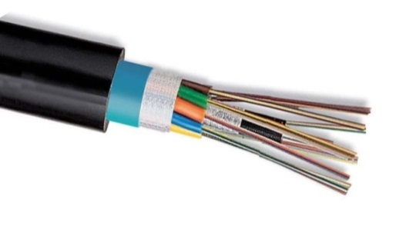
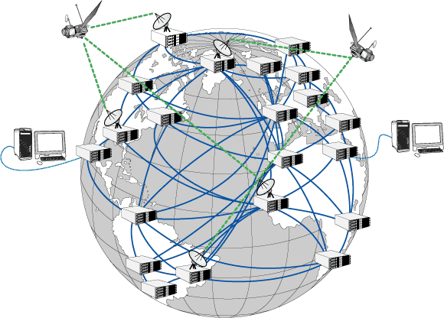
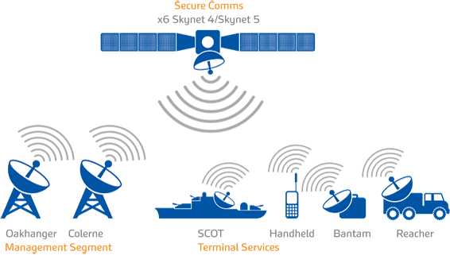
Классификация сетей
По территориальной распространенности
По территориальной распространенности
По территориальной распространенности
По территориальной распространенности
По территориальной распространенности
По архитектуре
По архитектуре
По архитектуре
По архитектуре
По архитектуре
По скорости передачи данных
По типу среды (каналов) передачи данных
По территориальной распространенности
По архитектуре
Одноранговые сети
Все компьютеры работают независимо друг от друга и имеют равные права.
Достоинства
Сохраняет работоспособность сети при любом количестве и сочетании её участников.
Недостатки
Сложно обслуживать: руково-дить доступом к ресурсам, защищать от вирусных атак, устанавливать и обновлять прог-раммное обеспечение и т. п.
Глобальные сети или WAN (англ. Wide Area Network) – сети, охватывающие большие терри-тории и включающие большое число компьютеров.
Сети с выделенным сервером
Один/несколько компьютеров являются серверами, а все остальные – клиентами.
Достоинства
На сервере проще организовать доступ к данным только клиентам с соответствующими правами.
Недостатки
Неработоспособность сервера может привести к неработо-способности всей сети.
Скорость передачи данных по сети – это количество бит данных, которые могут быть переданы за одну секунду.
Пропускная способность – это максимальная скорость передачи данных.
Проводные (кабельные) – средой передачи данных являются кабели.
Компьютерные сети могут быть классифицированы по разным основаниям:
по территориальной распространённости
по архитектуре
по скорости передачи данных
по назначению
по типу среды (каналов) передачи данных и др.
Витая пара
Коаксиальный кабель
Оптоволоконный кабель
Низкоскоростные сети (до 10 Мбит/с)
Среднескоростные сети (до 100 Мбит/с)
Беспроводные – средой передачи являются радиоволны в опреде-лённом частотном диапазоне.
Высокоскоростные сети (свыше 100 Мбит/с)
Локальные сети или LAN (англ. Local Area Network) – сети, состоящие из близко располо-женных компьютеров в одном или нескольких зданиях.
По типу среды передачи данных
По типу среды передачи данных
По типу среды передачи данных
По типу среды передачи данных
По скорости передачи данных
По типу среды передачи данных
По скорости передачи данных
По скорости передачи данных
По скорости передачи данных
По скорости передачи данных
Notes:
Комментарии
Интерактивные элементы – 4 «закладки». По щелчку – появляется описание выбранной классификации
Возврат – щелчок по центральной части или выбор другой «закладки»

Slide 6
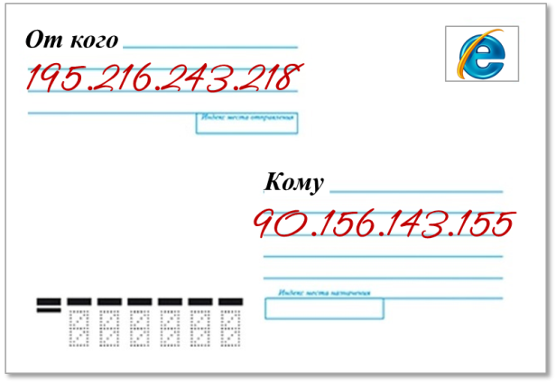
Сетевой протокол
!
Сетевой протокол – совокупность особых соглашений и техничес-ких процедур, которые регулируют порядок и способ осуществле-ния связи между компьютерами, объединёнными в сеть.
Большинство современных компьютерных сетей осуществляет передачу данных на основе стека (набора) протоколов под названием TCP/IP (англ. Transmission Control Protocol/Internet Protocol — протокол управления передачей/межсетевой протокол).

Slide 7
Передача данных по сети
Данные разделяют на пакеты (части)
Все пакеты нумеруются
1
2
3
4
Каждый пакет дополняется IP-адресами получателя и отправителя, контрольным битом
В Интернете пакеты одного сообщения могут передаваться разными маршрутами
IP
Пакеты принимаются из сети
Пакеты сортируются
TCP
1
2
3
4
Данные собираются в единое целое

Slide 8
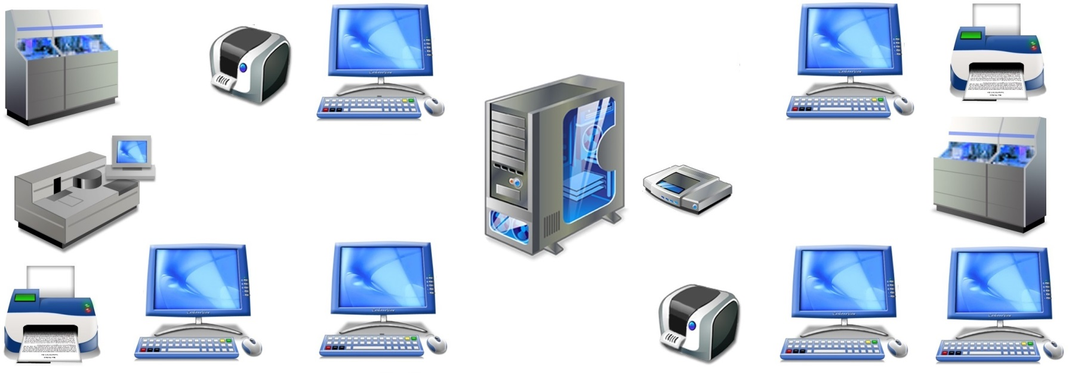
Работа в локальной сети
!
Локальная сеть – сеть, состоящая их близко расположенных компьютеров, чаще всего находящихся в одной комнате, в одном или нескольких близко расположенных зданиях.
высокоскоростные адаптеры
высокоскоростных линии связи
Скорость
ЛОКАЛЬНАЯ СЕТЬ
Открытость
возможность добавлять в сеть или перемещать/отключать компьютеры и другие устройства без прерываний в работе сети и т. д.
Гибкость

Slide 9
Топология сети
!
Топология – конфигурация сети, способ соединения её элементов друг с другом.
ШИННАЯ ТОПОЛОГИЯ (ОБЩАЯ ШИНА)
КОЛЬЦЕВАЯ ТОПОЛОГИЯ (КОЛЬЦО)
ШИННАЯ ТОПОЛОГИЯ (ОБЩАЯ ШИНА)
РАДИАЛЬНАЯ ТОПОЛОГИЯ (ЗВЕЗДА)
КОЛЬЦЕВАЯ ТОПОЛОГИЯ (КОЛЬЦО)
ДРЕВОВИДНАЯ ТОПОЛОГИЯ (ИЕРАРХИЧЕСКАЯ ЗВЕЗДА)
Описание
Все компьютеры сети подключаются к одному кабелю, который используется всеми рабочими станциями по очереди. При таком соединении все сообщения, посылаемые каждым отдельным компьютером, принимают-ся всеми остальными компьютерами в сети
Описание
Каждый компьютер через специаль-ный сетевой адаптер подключается отдельным кабелем к объединяю-щему устройству
Описание
Данные передаются по кольцу от одного компьютера к другому. Если один компьютер получает данные, предназначенные для другого компьютера, то он передаёт их дальше (по кольцу). Если компьютер распознает данные как свои, то копирует их себе во внутренний буфер
Описание
Образуется соединением между собой нескольких звездообразных топологий. В настоящее время самый распространённый способ построения как локальных, так и глобальных сетей
РАДИАЛЬНАЯ ТОПОЛОГИЯ (ЗВЕЗДА)
ДРЕВОВИДНАЯ ТОПОЛОГИЯ (ИЕРАРХИЧЕСКАЯ ЗВЕЗДА)
Достоинства
Балансировка нагрузки, возможность и удобство прокладки кабеля
Достоинства
Большая надежность, соответствие реальной структуре информацион-ных потоков
Недостатки
Физические ограничения на общую протяженность сети
Достоинства
Выход из строя отдельных компьютеров не влияет на работоспособность всей сети
Недостатки
Необходимость в дополнительном сетевом оборудовании
Достоинства
Большая надежность
Недостатки
При обрыве кабеля (единого для всей сети) нарушается работа всей сети
Недостатки
Высокая стоимость оборудования и ограниченное количество узлов в сети
Notes:
Комментарии
Интерактивные элементы – 4 прямоугольника. По щелчку – появляется описание выбранной топологии сети, достоинства и недостатки
Возврат – повторный щелчок

Slide 10
Как устроен Интернет
!
Глобальная сеть – сеть, предназначенная для объединения большого числа отдельных компьютеров и локальных сетей, расположенных на значительном удалении (сотни и тысячи километров) друг от друга.
Глобальные сети ориентированы на обслуживание неограниченного круга пользователей. Самый впечатляющий пример глобальной сети – Интернет.
!
Интернет – глобальная компьютерная сеть, в которой много-численные научные, корпоративные, государственные и другие сети, а также персональные компьютеры отдельных пользователей соединены между собой каналами передачи данных.

Slide 11
Адрес компьютера в сети
Каждый компьютер в сети получает свой уникальный IP-адрес, который представляет собой 32-битный идентификатор:
В большинстве случаев используется более удобная запись IP-адреса в виде четырёх разделённых точками десятичных чисел – от 0 до 255.
Наряду с цифровыми IP-адресами в Интернете действуют более удобные и понятные для пользователей символьные адреса – доменные имена.
Каждый компьютер, подключаемый к Интернету, получает IP-адрес, но при этом, он может не иметь доменного имени.

Slide 12
IP-адресация
Интернет является сетью сетей, система IP-адресации учитывает эту структуру. IP-адрес состоит из двух частей, одна из которых определяет адрес сети, а вторая – адрес самого узла в этой сети.
IP-адрес
1 | 1 | 1 | 0 | 0 | 1 | 1 | 1 | . | 1 | 0 | 0 | 0 | 1 | 1 | 1 | 0 | . | 0 | 0 | 0 | 1 | 0 | 0 | 1 | 1 | . | 0 | 0 | 0 | 1 | 1 | 1 | 1 | 0
Деление адреса на части определяется маской – 32-битным числом, в двоичной записи которого сначала стоят единицы, а потом — нули.
Маска
1 | 1 | 1 | 1 | 1 | 1 | 1 | 1 | . | 1 | 1 | 1 | 1 | 1 | 1 | 1 | 1 | . | 1 | 1 | 1 | 0 | 0 | 0 | 0 | 0 | . | 0 | 0 | 0 | 0 | 0 | 0 | 0 | 0
Первая часть IP-адреса, соответствующая единичным битам маски, относится к адресу сети. Вторая часть IP-адреса, соответствующая нулевым битам маски, определяет числовой адрес узла в сети.
Адрес сети
IP-адрес
Адрес узла сети
1 | 1 | 1 | 0 | 0 | 1 | 1 | 1 | . | 1 | 0 | 0 | 0 | 1 | 1 | 1 | 0 | . | 0 | 0 | 0 | 1 | 0 | 0 | 1 | 1 | . | 0 | 0 | 0 | 1 | 1 | 1 | 1 | 0
Маска
1 | 1 | 1 | 1 | 1 | 1 | 1 | 1 | . | 1 | 1 | 1 | 1 | 1 | 1 | 1 | 1 | . | 1 | 1 | 1 | 0 | 0 | 0 | 0 | 0 | . | 0 | 0 | 0 | 0 | 0 | 0 | 0 | 0
Адрес сети
1 | 1 | 1 | 0 | 0 | 1 | 1 | 1 | . | 1 | 0 | 0 | 0 | 1 | 1 | 1 | 0 | . | 0 | 0 | 0 | 0 | 0 | 0 | 0 | 0 | . | 0 | 0 | 0 | 0 | 0 | 0 | 0 | 0
Адрес сети получается в результате применения поразрядной конъюнкции к IP-адресу узла и маске.

Slide 13
Домен
Система доменных имён DNS (Domain Name System) имеет древовидную структуру. Узлы этой структуры называются доменами.
!
Доме́н (от фр. dominion – область) – узел в дереве имён, вместе со всеми подчинёнными ему узлами, иначе говоря, это именованная ветвь или поддерево в дереве имён.
Домен 1-го уровня
Домен 2-го уровня
school-collection.edu.ru
Домен 3-го уровня
Административные | Географические
gov правительство | ru Россия
edu образование | by Белоруссия
org организация | uk Великобритания
com коммерческие | aq Антарктида
ДОМЕНЫ 1-ГО УРОВНЯ

Slide 14
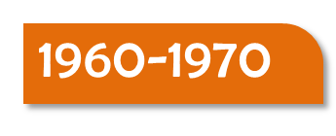
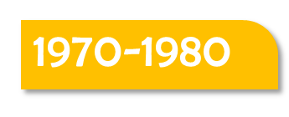
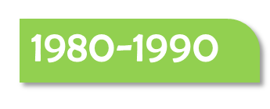
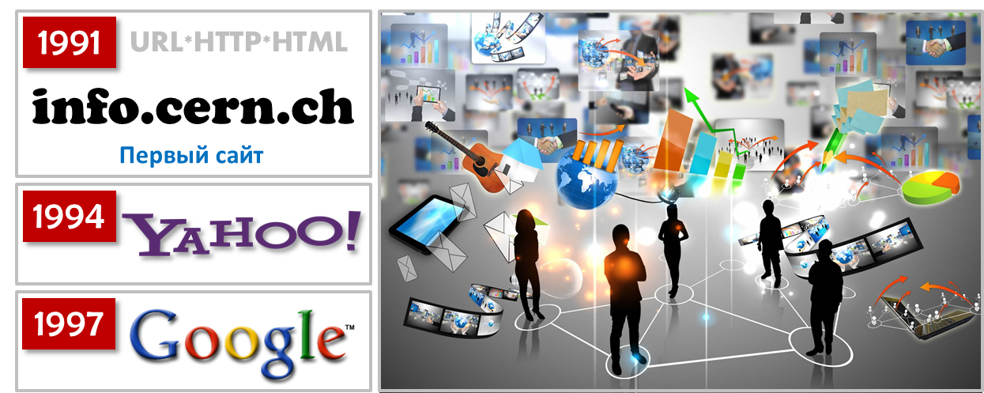
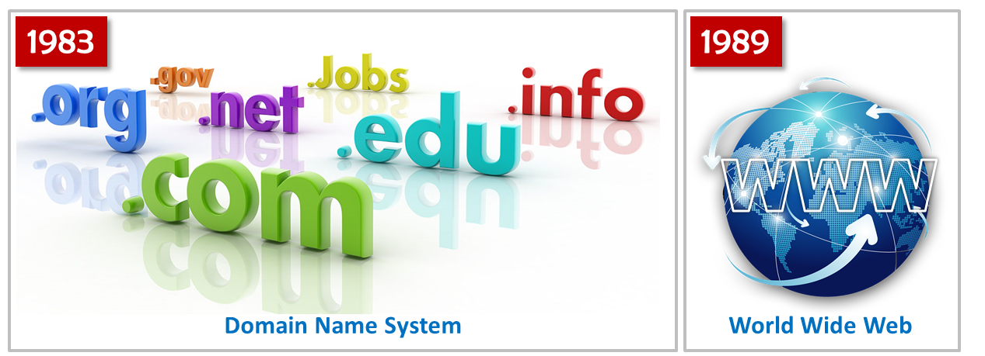
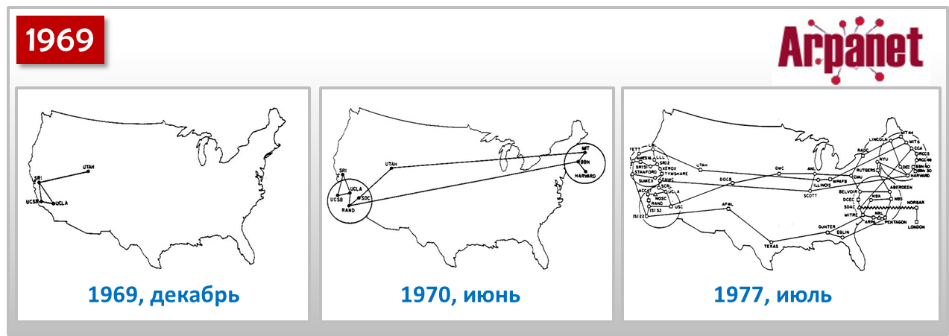
История появления и развития компьютерных сетей
Появляются большие интегральные схемы, первые мини-компьютеры, первые нестандартные, настраиваемые вручную локальные сети. Появляются первые сетевые стандарты. Начинает функционировать электронная почта. В 1974 году Роберт Кан и Винтон Серф в отчете о разработке набора сетевых протоколов впервые употребляют слово «Интернет».
Разрабатываются технические принципы компьютерной сети.
В 1969 г. появляется ARPANET (Advanced Research Projects Agency NETwork) – первая глобальная сеть невоенного назначения, объединяющая суперкомпьютеры нескольких научно-исследовательских центров США, использующая для передачи данных телефонные сети.
Создаются персональные компьютеры. Протокол TCP/IP становится обязательным, вводится система доменных имён DNS (Domain Name System). Появляется Интернет в виде, близком к современному. Появляются стандартные технологии локальных сетей. Начинается коммерческое использование Интернета.
Появляются первые интернет-сайты. Интернет объединяет локальные сети и становится средством массовой коммуникации. Телетехнологии (телемосты, видеоконференции) встраиваются в глобальную сеть.
Производится массовое подключение отдельных пользователей и локальных сетей к Интернету. Используются беспроводные сети, резко снижается стоимость передачи единицы информации. Доступ к сети Интернет и электронной почте встраивается в мобильные телефоны. Создаются и получают широкое распространение сетевые средства массовой информации, интернет-магазины, библиотеки, дистанционное образование, социальные сети.
Активно разворачиваются цифровые услуги населению, создаются облачные ресурсы и действующие на их основе мобильные сервисы, разворачивается глобальная сеть онлайн-обучения.
Компьютеры представляют собой громоздкие устройства, требующие длительного времени для обработки информации.
Создаются отдельные терминалы с собственными устройствами ввода-вывода, напрямую работающие с общим компьютером (мэйнфреймом). Терминалы, физически удалённые от мэйнфрей-ма, – первый прообраз компьютерной сети.
■
Notes:
Комментарии
Десятилетия появляются в линейной последовательность по пробелу.
Пропустить / Прервать просмотр можно, нажав на кнопку в правом нижнем углу.

Slide 15
Компьютерная сеть – группа компьютеров, соединённых каналами передачи данных, обеспечивающая обмен данными и совместный доступ к программным, техническим, информационным и организационным ресурсам сети.
Объединение компьютеров в сеть осуществляется с использованием каналов передачи данных.
Аппаратные компоненты компьютерных сетей – это сетевые адаптеры, повторители, концентраторы, коммутаторы, мосты, маршрутизаторы, шлюзы и другое оборудование.
Для организации обмена данными между компьютерами сети используются сетевые компоненты операционной системы, служебные и прикладные программы.
Сетевой протокол – совокупность соглашений и технических процедур, которые регулируют порядок и способ осуществления связи между компьютерами сети. Наиболее распространенный – протокол TCP/IP.

Slide 16
Локальная сеть – сеть, состоящая из близко расположенных компьютеров, находящихся в одной комнате, в одном или нескольких зданиях.
Глобальная сеть – сеть, предназначенная для объединения большого числа отдельных компьютеров и локальных сетей, расположенных на значительном удалении (сотни и тысячи километров) друг от друга. Интернет – глобальная компьютерная сеть, в которой многочисленные научные, корпоративные, государственные и другие сети, а также ПК пользователей соединены между собой каналами передачи данных.
Каждый компьютер, подключаемый к Интернету, получает свой уникальный 32-битный идентификатор, называемый IP-адресом. Также используют символьные адреса, называемые доменными именами. Система доменных имён DNS (Domain Name System) имеет древовидную структуру. Узлы этой структуры называются доменами.

Slide 17
Вопросы и задания
Задание 1. Пусть IP-адрес узла равен 198.154.120.167, а маска равна 255.255.224.0. Требуется найти адрес сети.
Решение:
198
154
0
1 | 9 | 8 | . | 1 | 5 | 4 | . | 1 | 2 | 0 | . | 1 | 6 | 7
2 | 5 | 5 | . | 2 | 5 | 5 | . | 2 | 2 | 4 | . |  | 0
198
154
х
0
&
96
Таким образом, можно найти большую часть адреса сети
Чтобы найти адрес сети, применим к IP-адресу узла и маске поразрядную конъюнкцию.
: 198.154.х.0.
.
?
.
.
Вспомним, что десятичный ноль может быть представлен цепочкой из восьми нулей, а 255₁₀ = 11111111₂ .
Для выполнения поразрядной конъюнкции чисел 120₁₀ и 224₁₀ переведём их в двоичную систему счисления и запишем в 8-разрядном представле-нии:
0₁₀ = 00000000₂
255₁₀ = 11111111₂
Для операции конъюнкции справедливы следующие равенства: А & 1 = A, A & 0 = 0, где А – некоторая логическая переменная.
120₁₀ = 64 + 32 + 16 + 8 = 01111000₂ 224₁₀ = 128 + 64+32 = 11100000₂
А & 1 = A
A & 0 = 0
Выполним поразрядную конъюнкцию:
На этом основании, результатом поразрядной конъюнкции любого целого числа А (от 0 до 255₁₀) и числа 255₁₀ будет само А, а результатом поразрядной конъюнкции любого целого числа А (от 0 до 255₁₀) и числа 0 будет число 0.
0 | 1 | 1 | 1 | 1 | 0 | 0 | 0
1 | 1 | 1 | 0 | 0 | 0 | 0 | 0
0 | 1 | 1 | 0 | 0 | 0 | 0 | 0
А & 255 = A
A & 0 = 0
&
Запишем результат в десятичной системе: 1100000₂ = 64 + 32 = 96₁₀.
Ответ: 198.154.96.0.

Slide 18
Вопросы и задания
Задание 2. Для узла с IP-адресом 119.183.208.227 адрес сети равен 119.183.192.0. Каково наименьшее возможное количество единиц в разрядах маски?
Решение:
Так как адрес сети получается в результате применения поразрядной конъюнкции к IP-адресу узла и маске, запишем условие в столбик.
xxx
xxx
xxx
xxx
Рассмотрим тре­тий байт IP-ад­ре­са и ад­ре­са сети в дво­ич­ной си­сте­ме счисления:
255
255
0
&
1 | 1 | 9 | . | 1 | 8 | 3 | . | 2 | 0 | 8 | . | 2 | 2 | 7
 |  |  | . |  |  |  | . |  |  |  | .
1 | 1 | 9 | . | 1 | 8 | 3 | . | 1 | 9 | 2 | . |  | 0
208₁₀ = 128 + 64 + 16 = 11010000₂
192₁₀ = 128 + 64 = 11000000₂
Заметим, что первые два байта IP-адреса совпадают с адресом сети, а третий байт не нулевой. Следовательно, маска сети для первых двух байт состоит только из единиц.
Заметим, что два бита маски слева − единицы, а третий бит может быть как нулём, так и единицей. Для того, чтобы количество единиц было наименьшим, третий бит дол­жен быть равен нулю. Тогда, тре­тий слева байт маски равен 11000000.
00000000₂ = 0₁₀ 11111111₂ = 255₁₀
Четвёртый байт IP-адреса отличен от нуля, но при этом четвёртый байт адреса сети равен нулю. Так как количество единиц в маске должно быть минимальным, четвёртый байт маски равен нулю.
Подсчитаем наименьшее возможное количество единиц в разрядах маски: 8 · 2 + 2 = 18.
Ответ: 18.
Notes:
Комментарии
Задание на основе задания 12 из Демонстрационного варианта ЕГЭ 2017 г. (Федеральная служба по надзору в сфере образования и науки Российской Федерации).
Рекомендуется также рассмотреть актуальное задание из КИМ текущего года

Slide 19
Информационные источники
http://img.pngpicture.com/content/files/clipart/5/computer-parts/32081-1.png
http://www.rcntec.com/sites/1/public/uploads/303/globalnet_original.jpg?1427136803
http://www.xpoitmoves.com/images/server-relocation.png
https://www.iconattitude.com/icons/open_icon_library/devices/png/256/printer-laser.png
http://2.bp.blogspot.com/-yEK4-90HcX0/UsREQo_aieI/AAAAAAAAAFE/5h4akN3CDIY/s1600/artshare_ru-plants-2.png
http://leonardufa.ru/photos/58c9f7ac8cf95.jpg
http://image.made-in-china.com/2f0j00uBnQDoFgnvzC/Armored-Outdoor-Fiber-Optic-Cable-GYTA.jpg
http://escreveassim.com/wp-content/uploads/2012/04/wimax.jpg
http://www.my.all.biz/img/my/catalog/11403.jpeg
https://cdn.ekendraonline.com/img/Secure-Satellite-Communication-Channel-and-Management.png
http://unbaja.ilearning.me/2015/10/28/pengertian-manfaat-macam-macam-jaringan-komputer/
http://www.portices.fr/formation/Res/Internet/Res/InternetMonde.gif
http://www.desktophdw.com/wallstock/technology-internet-concept-wallpapers.jpg
http://lenadmin74.ru/pics/3256.jpg
http://i.imgur.com/EIbQqWa.png
http://www.cadelltechnologies.com/images/networkx.jpg
https://tr1.cbsistatic.com/hub/i/2014/04/07/9e04e7fa-7161-4aaf-bfb2-c697f69e02a9/ef4d92aa413b946497ece0a7ed4bbebf/system360m40.jpg
http://3.bp.blogspot.com/-F-q1H4L8_eM/Ue7ed3zeggI/AAAAAAAAAEc/LVi7Zwa__kw/s1600/arpanet.png
http://blog.webwerks.in/wp-content/uploads/2015/12/Cloud-migration-benefits.jpg
https://ru.wikipedia.org/wiki/Заглавная_страница
https://www.youtube.com
http://mediawiremobile.com/wp-content/uploads/2014/03/shutterstock_150465080-1024x768.jpg
https://jpstream.net/wp-content/uploads/2016/09/future-business-world.jpg
https://www.google.ru
https://www.yahoo.com
http://www.bisalicensing.com/wp-content/uploads/2015/05/world-license1.png
http://image.vietnamnews.vn/uploadvnnews/Storage/Images/2015/7/27/22_2.jpg
https://transportnayachelyabinsk.ru/wp-content/uploads/2017/03/transportnaya_chelyabinsk_elektronniy.jpeg
http://cdn1.techworld.com/cmsdata/slideshow/3259851/img_020111-modem-history-3_thumb800.jpg
http://www.tec-wi.com.br/wp-content/uploads/2013/10/021010.jpg
http://3.bp.blogspot.com/-F-q1H4L8_eM/Ue7ed3zeggI/AAAAAAAAAEc/LVi7Zwa__kw/s1600/arpanet.png
http://s3.amazonaws.com/s3.timetoast.com/public/uploads/photos/9406682/1212274820_i-186.jpg?1484657113

